Slide 1

Paseo Por Scala
Scala es multiparadigma.
Se puede utilizar el Paradigma Funcional y el orientado a Objetos
Es de tipado estático
Tiene genéricos similar a Java
Todo es un Objeto (casi todo)
Fue influenciado por Java, Ruby, Haskell, Erlang, etc...

Slide 2
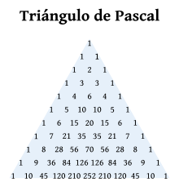
Triangulo de Pascal

